Slide 1
Aвтоматическое заполнение форм на стороннем сайте (на примере vk.com)
Chrome add-ins
Васильев о.с.
концевой м.г.

Slide 2
Для выполнения поставленной задачи были выбраны расширения для браузера Chrome.
Так как CORS (Cross-origin resource sharing (CORS) is a mechanism that allows restricted resources (e.g. fonts) on a web page to be requested from another domain outside the domain from which the first resource was served.) блокирует доступ к iframe или window содержащему сторонний сайт мы выбрали разработку chrome add-in, посколько chrome add-in имеет полный контроль над страницей и действиями пользователя (так как работает со стороны браузера). Соответственно мы можем беспрепятственно работать с dom деревом стороннего сайта, и перехватывать ввод пользователя.

Slide 3
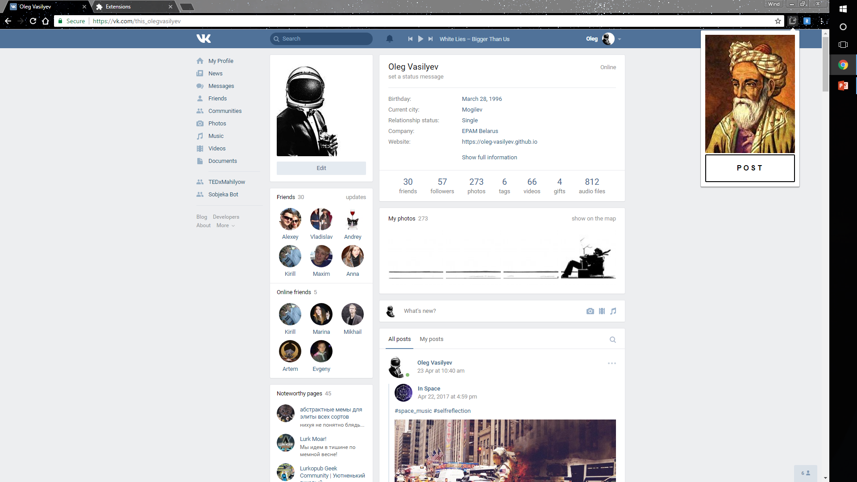
Результаты

Slide 4
Разработка add-in
Расшрение chrome имеет очень простую структуру, для создания нам потребуется 4 файла:
index.html – файл который содержит разметку будущего расширения
main.js – бизнес логика расширения
styles.css – стили
manifest.json – файл в котором содержится базовая информация о расширении (описание расширения для браузера chrome)

Slide 5
Manifest.json
Файл-описание для расширения (необходим для корректного парсинга расширения браузером)
{
"name": "AutofillExtension", - название расширения
"version": "0.1", - версия расширения
"manifest_version": 2,
"permissions": [
"activeTab“
], - массив из прав, которые требует данное расширение, в нашем случае нужен доступ к активной вкладке
"browser_action": {
"default_title": "AutofillExtension", - название расширения (выводится в панели расширений)
"default_popup": “index.html”, - точка входа расширения
"default_icon": "icon.png“ – иконка приложения
}
}

Slide 6
Index.html
Имеет простую структуру, содержит кнопку - Post.
<!DOCTYPE html>
<html>
<head></head>
<body>
<img src="image.jpg">
<button id="btn">Post</button>
<script src="main.js"></script>
<link rel="stylesheet" href="styles.css">
</body>
</html>

Slide 7
Main.js
document.getElementById("btn").addEventListener('click', () => {
function modifyDOM() {
let textArr = […]; //массив данных для заполнения
let randomInRange = (min, max) => Math.floor(Math.random() * (max - min + 1)) + min; //генератор рандомных чисел в промежутке
let randomIndex = randomInRange(0, textArr.length - 1);//получаем рандомное число
let input = document.body.querySelector("#post_field"); //заносим инпут со страницы вк в переменную
input.innerHTML = textArr[randomIndex].replace(/ /g, '<br/>').replace(/[<br\/>]+/g, '<br/>');//заменяем переносы строк на <br/> и вставляем разметку в инпут
let sendBtn = document.body.querySelector("#send_post"); //обращаемся к кнопке «отправить»
sendBtn.click(); //эмулируем событие клика
return document.body.innerHTML;
}
chrome.tabs.executeScript( { code: '(' + modifyDOM + ')();' }, (results) => { } ); //функция executeScript позволяет исполнить сторонний скрипт (modifyDOM) на странице.

